Slide 1





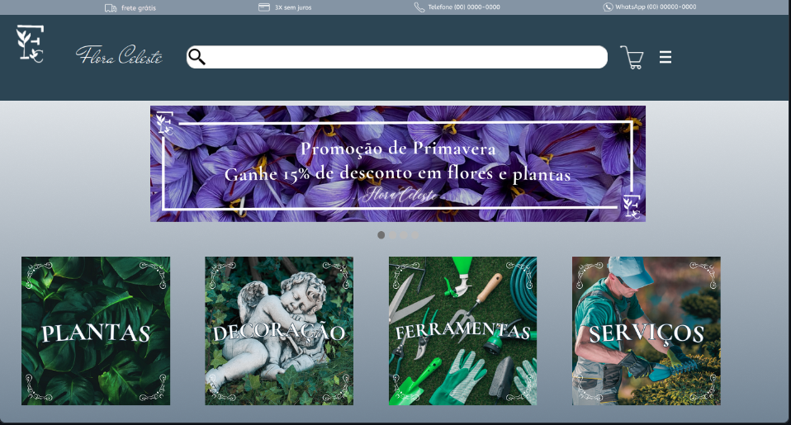
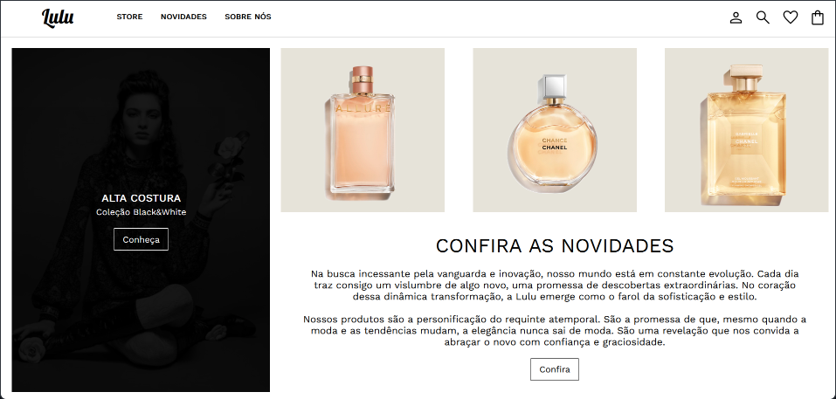
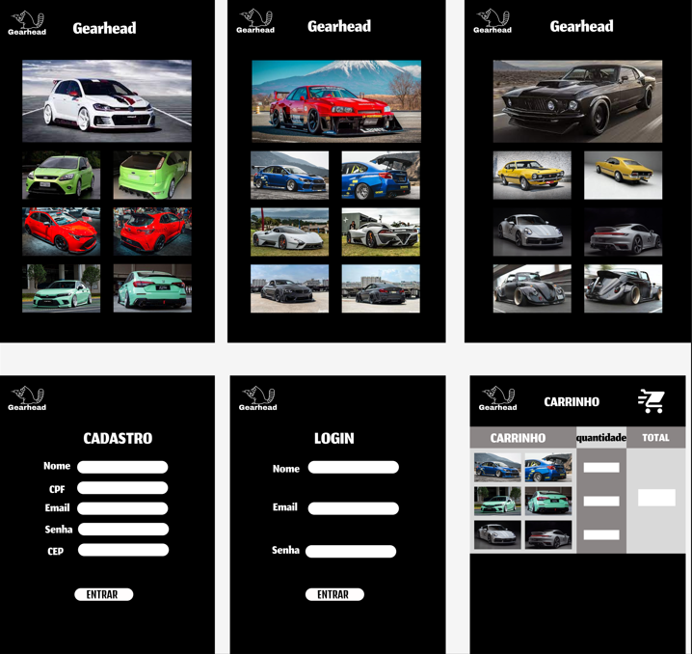
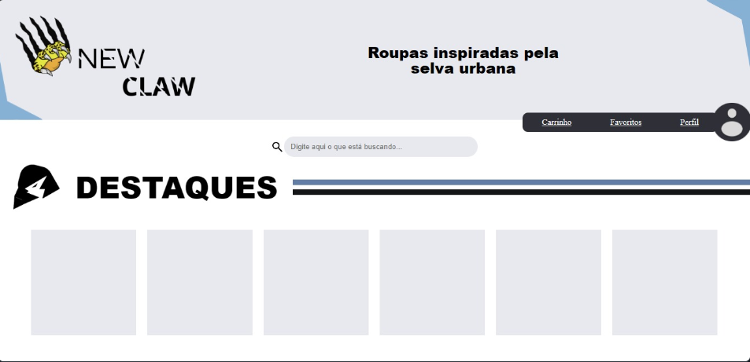



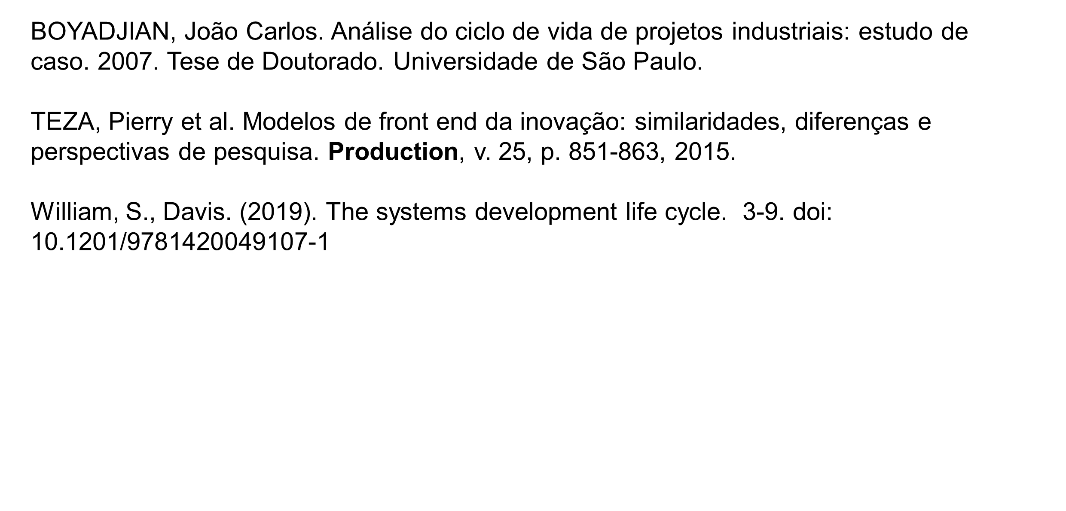
ANÁLISE DE DESENVOLVIMENTO DE SISTEMA
FASE INTERMEDIÁRIA DE DESENVOLVIMENTO DE UM SISTEMA – 2° ANO J
ADRIANA SANTANA BITTENCOURT, ADRIAN HENRIQUE DA LUZ KAIZER, ANDRÉ RICARDO BERGAMIN, ANNY VITÓRIA DA SILVA DE, EDUARDO LUCAS GRANDO, ERNANI RODRIGO MOLL JUNIOR, GABRIELA COMARETTO DE MELLO, GABRIEL GIACOMEL CABRAL, GABRIEL OTÁVIO SANCHES MICOANSKI, GUILHERME GIOVANI NARDI, HIKARI ELLEN KAWASHITA, IOKIO CAINÃ HIRAI ROCHA, JESSÉ ALBO TREVISAN DE SOUZA, JOÃO VITOR LACERDA, KAUAN INACIO ROBERTO, LUAN HENRIQUE SILVEIRA TREVIZAN, MARINA NUNES NEVES, MATEUS ZAVODINI ZANATTA, MIRELLA RAMOS DE LIMA, PIETRA CORDEIRO GREFF, RODRIGO ANDRES FERNANDEZ, SAMUEL STADLER PORFIRIO, THARSO JUNIOR CONCEICAO DA SILVA, THIAGO SCHARF TABORDA FERREIRA, VINÍCIUS PORFIRIO DA CUNHA, VITORIA STEPHANI MOREIRA MOESCH, WESLEY RENATO FERREIRA, RENAN MARTINS PERES, KELWIN GABRIEL RODRIGUES DA SILVA, APARCIDA DA SILVA FERREIRA, ALESSANDRA MARIA UHL .
INTRODUÇÃO
RESULTADOS
A EXPOCEEP é um a exposição tradicional que ocorre no encerramento do ano letivo no Centro Estadual de Educação Profissional Pedro Boaretto Neto Cascavel-Pr, essa e segunda parte do projeto, aquela apresentada pelos segundos anos, O CEEP possui no ano de 2023 três turmas, uma turma no matutino e duas no vespertino.
  Dentro do ciclo de vida, estudaram-se os principais trabalhos técnicos, processos gerenciais e tipos de documentos que, normalmente são emitidos em cada fase do desenvolvimento do projeto. ( BOYADJIAN,2007)
Criar o layout e a estrutura, começar a projetar a aparência e o comportamento do projeto. Isso inclui criar o layout HTML, estilizar o CSS e adicionar interatividade com JAVASCRIPT, motores e APP´s, implementar as funcionalidades do projeto. Isso pode incluir adicionar conteúdo, formulários, botões e outras interações. Revisão dos requisitos de sistemas e seus ciclos de vidas. Conforme Willians(2019), os ciclos de vida do sistema referem-se ao conjunto de etapas ou fases envolvidas no desenvolvimento, gerenciamento e monitoramento de um sistema ao longo de sua vida útil. Esses ciclos de vida são frequentemente usados em metodologias de análise e design de sistemas. Na fase intermediária de desenvolvimento de um projeto, o foco está no FRONT-END, ou seja, na interface do usuário. Nesta fase, os desenvolvedores FRONT-END trabalham para criar um protótipo funcional que demonstre a aparência e o comportamento do projeto. O BACK-END, ou seja, a parte do projeto que cuida do processamento dos dados e da lógica do negócio, geralmente é desenvolvido na fase final de desenvolvimento. Isso ocorre porque o BACK-END precisa ser desenvolvido em conjunto com o FRONT-END para garantir que os dois sejam compatíveis
DESENVOLVIMENTO
CONCLUSÃO
O objetivo desta fase é criar um protótipo funcional que demonstre a aparência e o comportamento do projeto. Portanto, nessa fase Teza (2015) define que o aluno irá construir um FRONT-END básico, ou seja, um protótipo que tenha as funcionalidades básicas do projeto. O aluno irá desenvolver todas as fases do FRONT-END, incluindo:
Definição do layout e da estrutura: Esta fase consiste em definir a aparência e o comportamento do FRONT-END. O aluno irá criar o layout HTML, estilizar o CSS e adicionar interatividade com JAVASCRIPT.
Implementação das funcionalidades: Esta fase consiste em implementar as funcionalidades do FRONT-END. O aluno irá adicionar conteúdo, formulários, botões e outras interações.
Teste e depuração: Esta fase consiste em testar o FRONT-END para garantir que esteja funcionando corretamente. O aluno irá testar a funcionalidade, a aparência e o desempenho do FRONT-END.
Podemos concluir que em alguns casos ocorre a necessidade de construir um BACK-END parcial para teste, porém não é necessário nessa fase. A fase intermediária de desenvolvimento é focada no FRONT-END, e o foco principal é criar um protótipo funcional que demonstre a aparência e o comportamento do projeto. O BACK-END, por outro lado, é responsável pelo processamento dos dados e pela lógica do negócio. Em alguns casos, o BACK-END pode ser desenvolvido parcialmente na fase intermediária, especialmente se o projeto for complexo ou tiver requisitos específicos de BACK-END. Por exemplo, se o projeto precisar se conectar a um banco de dados ou usar uma API externa, o BACK-END precisará ser desenvolvido parcialmente para permitir que esses requisitos sejam testados.
REFERÊNCIAS

